Slide 1
Mathématiques appliquées à l'informatique
BA2 Informatique
Johan Depréter – johan.depreter@heh.be

Slide 2
Hachage et implications

Slide 3
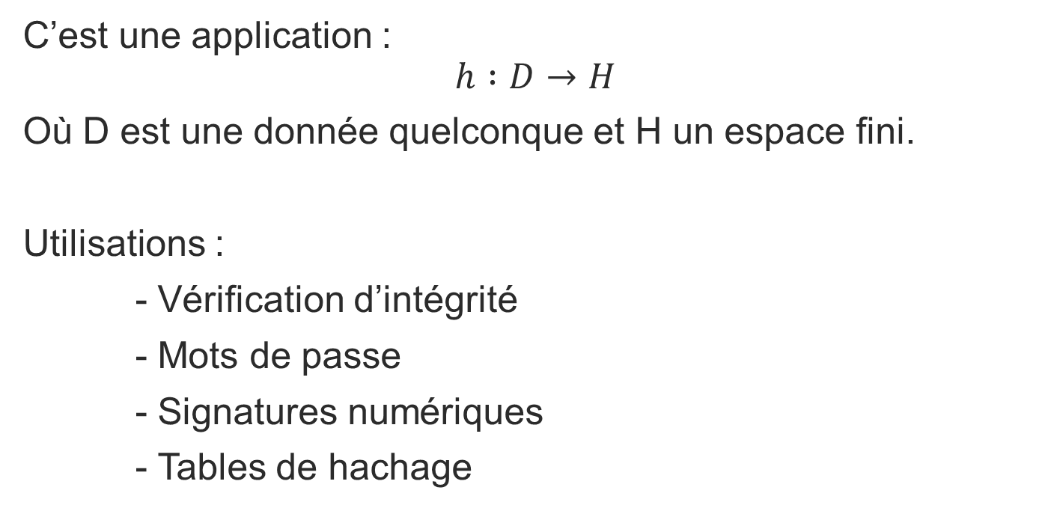
Définition d’une fonction de hachage
C’est une application :
$$h :D→H$$
Où D est une donnée quelconque et H un espace fini.
Utilisations :
- Vérification d’intégrité
- Mots de passe
- Signatures numériques
- Tables de hachage

Slide 4
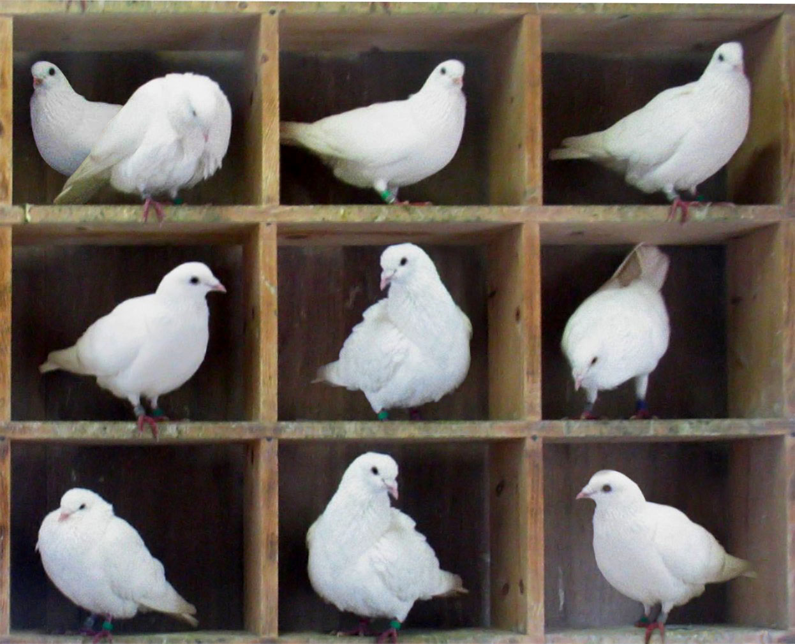
Principe du Dirichlet

Slide 5
Exemples de Hash
MD5 – 128 bits (obsolète)
SHA-1 – 160 bits (cassé)
SHA-256 – 256 bits
SHA-3, BLAKE3 – 256 bits

Slide 6
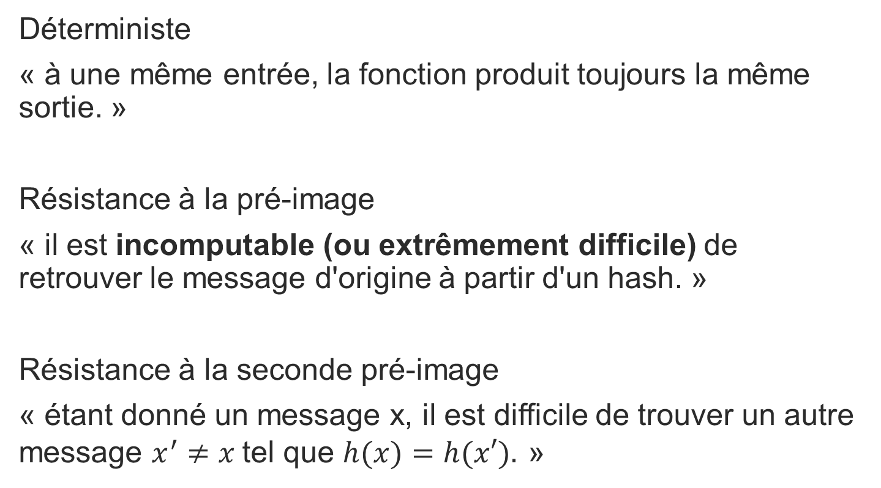
Rappel des propriétés
Déterministe
« à une même entrée, la fonction produit toujours la même sortie. »
Résistance à la pré-image
« il est incomputable (ou extrêmement difficile) de retrouver le message d'origine à partir d'un hash. »
Résistance à la seconde pré-image
« étant donné un message x, il est difficile de trouver un autre message $x^{′}≠x$tel que $h(x)=h(x′).$»

Slide 7
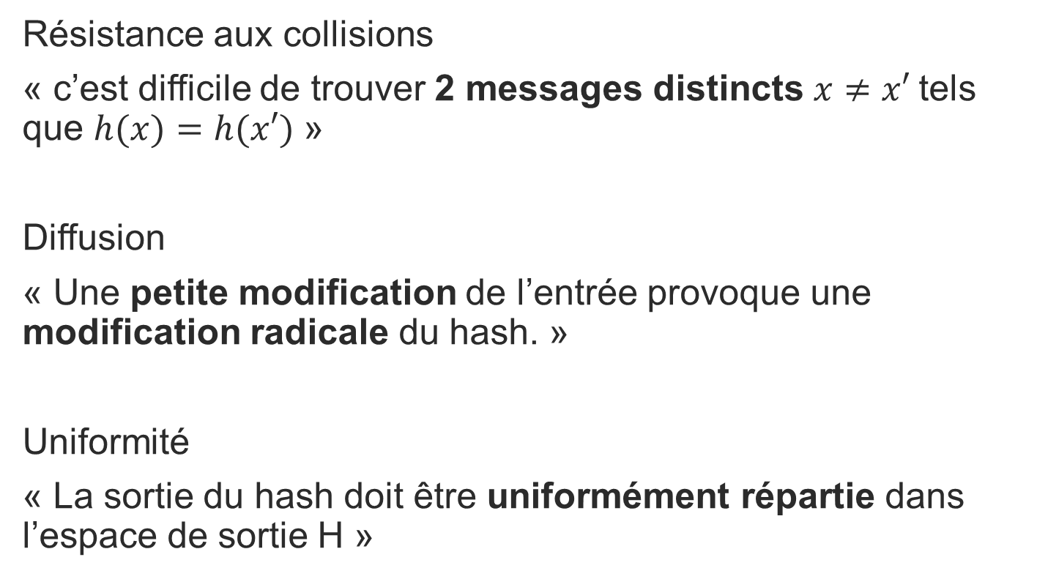
Rappel des propriétés
Résistance aux collisions
« c’est difficile de trouver 2 messages distincts $x≠x′$tels que $h(x)=h(x′)$ »
Diffusion
« Une petite modification de l’entrée provoque une modification radicale du hash. »
Uniformité
« La sortie du hash doit être uniformément répartie dans l’espace de sortie H »

Slide 8
Récapitulatif
Propriété | But principal
Déterminisme | Fiabilité du hachage
Résistance à la préimage | Mot de passe
Résistance à la deuxième préimage | Protection contre faux
Résistance aux collisions | Intégrité, crypto
Diffusion | Obfuscation, sécurité
Uniformité | Moins de collisions
Efficacité | Applicabilité

Slide 9
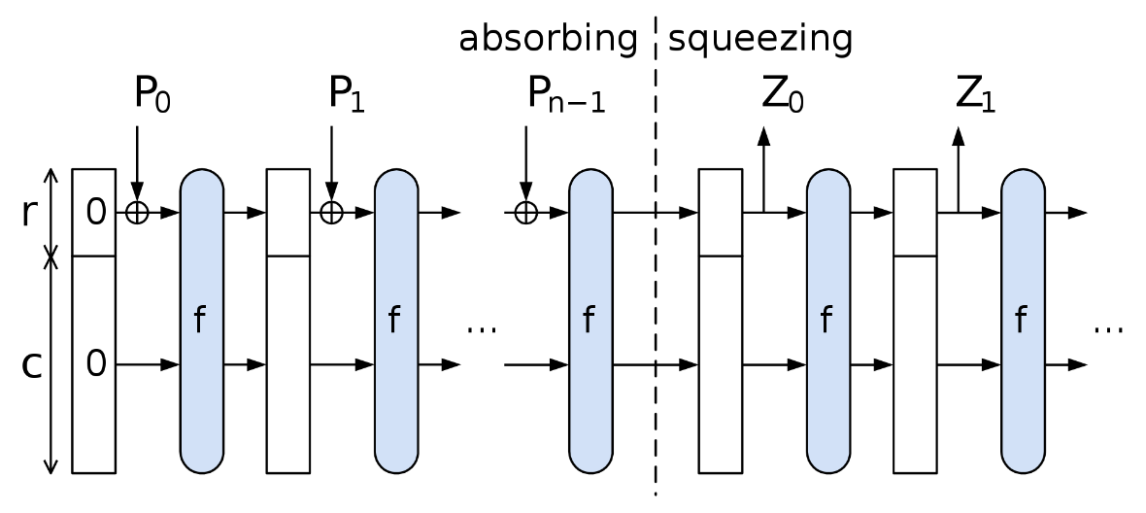
Résistance à la préimage
Utilisation de « Construction en éponge »
Nombre importants de permutation qui empêche d’inverse directement la fonction

Slide 10
Résistance à la seconde préimage
Encodage de la longueur du message (Merkle-Damgård)
On va ajouter la longueur du message à la fin du message
Un peu comme une signature et une date à une lettre identique

Slide 11
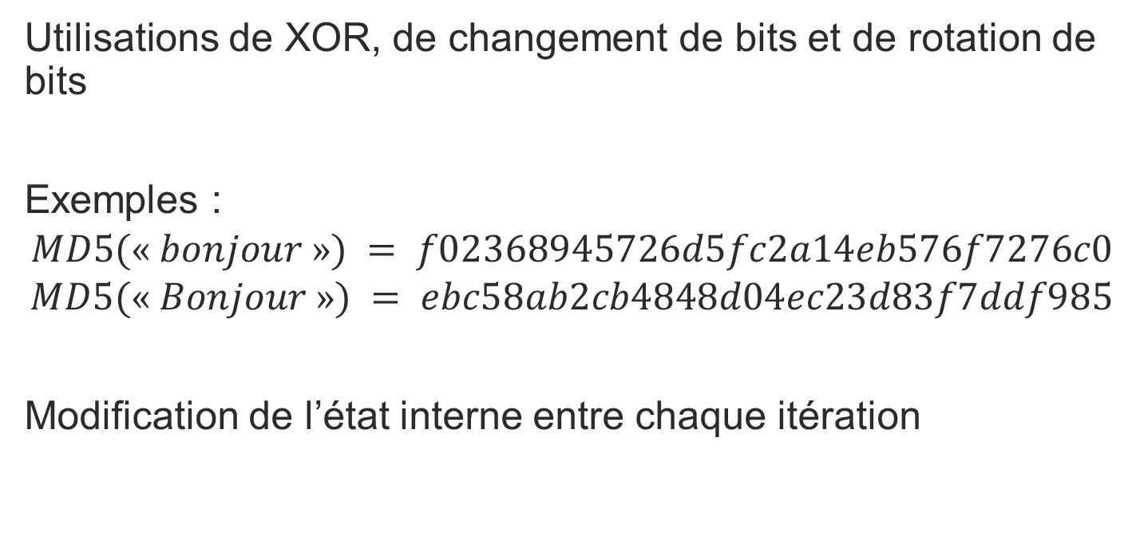
Diffusion
Utilisations de XOR, de changement de bits et de rotation de bits
Exemples :
$$MD5(« bonjour ») = f02368945726d5fc2a14eb576f7276c0$$
$$MD5(« Bonjour ») = ebc58ab2cb4848d04ec23d83f7ddf985$$
Modification de l’état interne entre chaque itération

Slide 12
Uniformité
Tests statistiques Diehard et les STS du NIST
Batterie de tests qui permettent de mesurer la qualité de l’aléatoire
Se compose, entre autre, de :
- Tests de distances minimales,
- Tests de compression,
- Tests de flux binaire,
- …

Slide 16

Paradoxe des anniversaires
Dans un groupe de n personnes, quelle est la probabilité que deux d’entre elle partagent le même anniversaire ?
Hypothèses :
- 365 jours
- Distribution uniforme

Slide 17
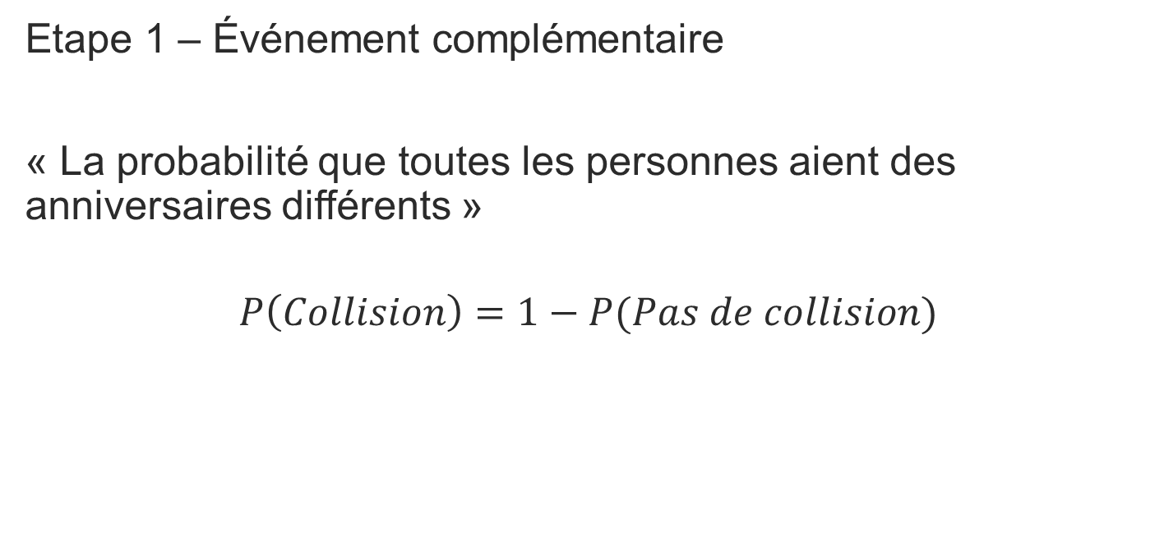
Paradoxe des anniversaires
Etape 1 – Événement complémentaire
« La probabilité que toutes les personnes aient des anniversaires différents »
$$P\left(Collision\right)=1−P(Pas de collision)$$

Slide 18
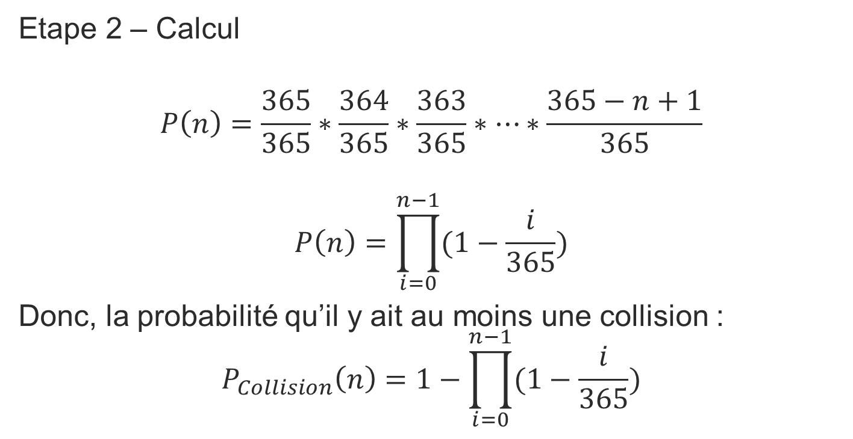
Paradoxe des anniversaires
Etape 2 – Calcul
$$P\left(n\right)=\frac{365}{365}∗\frac{364}{365}∗\frac{363}{365}∗…∗\frac{365−n+1}{365}$$
$$P\left(n\right)=\prod_{i=0}^{n−1}{(1−\frac{i}{365})}$$
Donc, la probabilité qu’il y ait au moins une collision :
$$P_{Collision}\left(n\right)=1−\prod_{i=0}^{n−1}{(1−\frac{i}{365})}$$

Slide 19
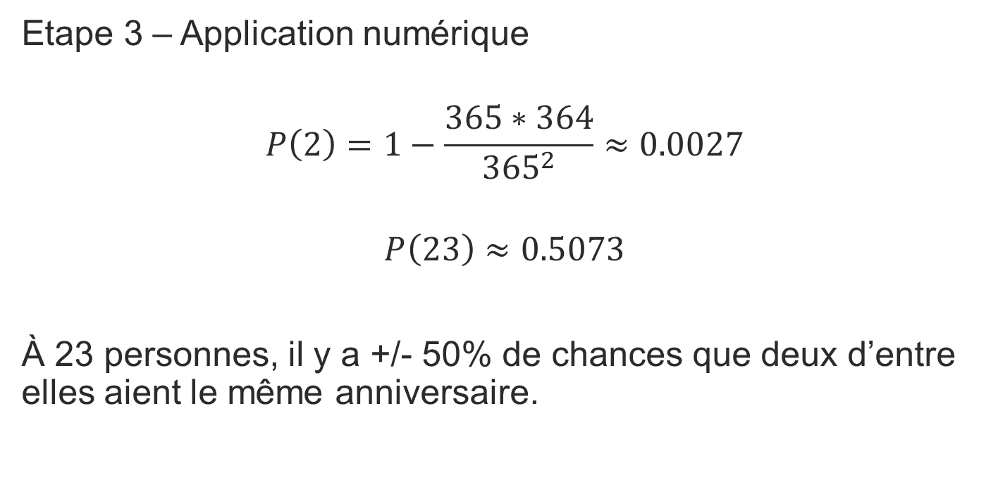
Paradoxe des anniversaires
Etape 3 – Application numérique
$$P\left(2\right)=1−\frac{365∗364}{{365}^{2}}≈0.0027$$
$$P\left(23\right)≈0.5073$$
À 23 personnes, il y a +/- 50% de chances que deux d’entre elles aient le même anniversaire.

Slide 20
Paradoxe des anniversaire
Intuition :
«On a 365 jours, donc tant qu’on n’a pas 365 personnes, il y a peu de chances de collision.»
Ce serait vrai si on cherchait une date particulière.
Sauf qu’on veut juste savoir si deux personnes quelconques ont le même jour, peu importe lequel.

Slide 21
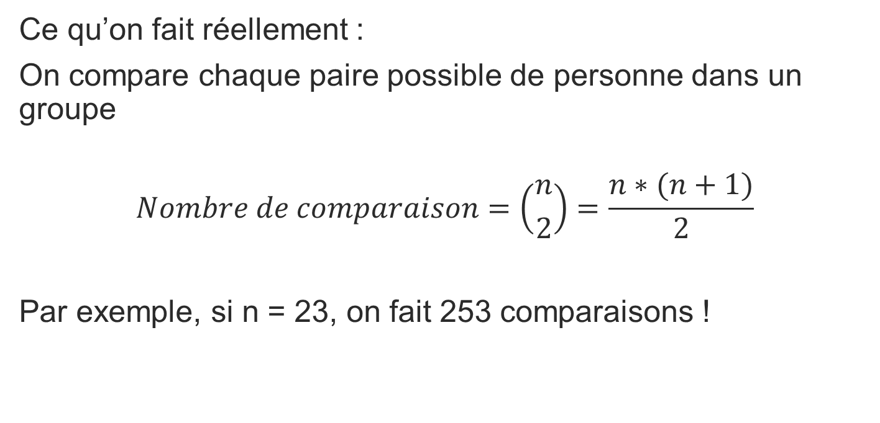
Paradoxe des anniversaires
Ce qu’on fait réellement :
On compare chaque paire possible de personne dans un groupe
$$Nombre de comparaison=\left({n \atop 2}\right)=\frac{n∗(n+1)}{2}$$
Par exemple, si n = 23, on fait 253 comparaisons !

Slide 22
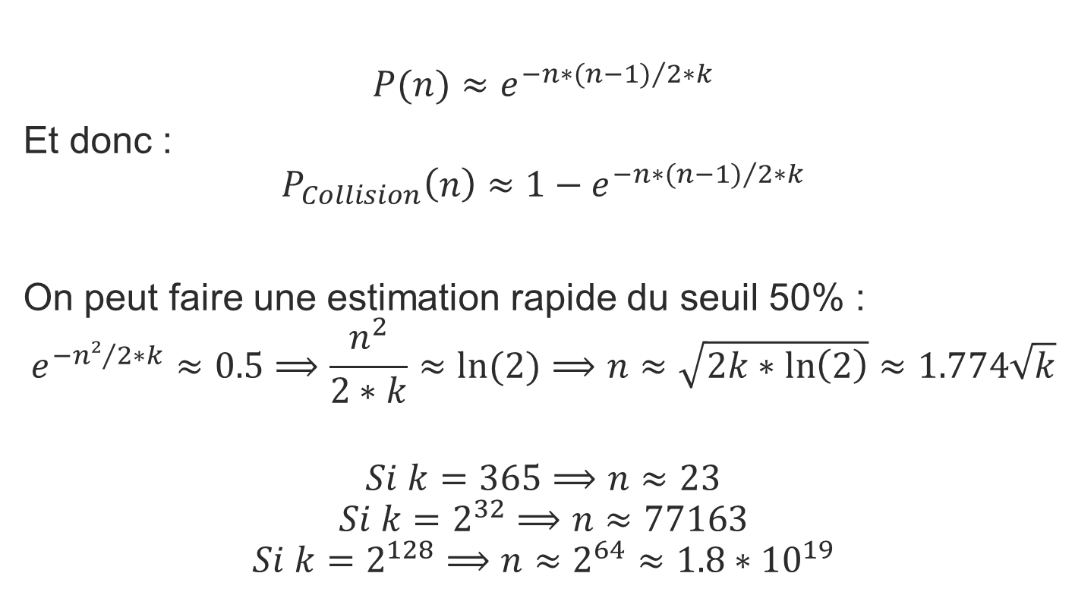
Approximation pour des grandes valeurs
$$P(n)≈e^{{−n∗(n−1)}/{2∗k}}$$
Et donc :
$$P_{Collision}\left(n\right)≈1−e^{{−n∗(n−1)}/{2∗k}}$$
On peut faire une estimation rapide du seuil 50% :
$$e^{{−n²}/{2∗k}}≈0.5⟹\frac{n^{2}}{2∗k}≈ln⁡(2)⟹n≈\sqrt{2k∗\ln\left(2\right)}≈1.774\sqrt{k}$$
$$Si k=365⟹n≈23$$
$$Si k=2^{32}⟹n≈77163$$
$$Si k=2^{128}⟹n≈2^{64}≈1.8∗{10}^{19}$$

Slide 23
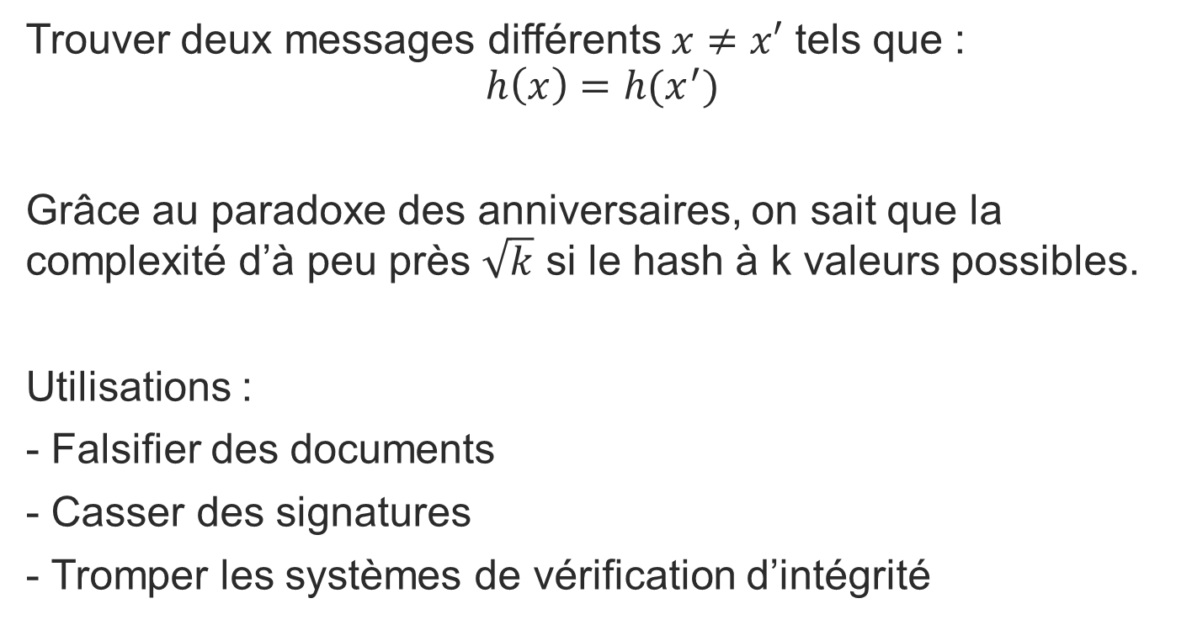
Attaque par collision
Trouver deux messages différents $x≠x′$ tels que :
$$h\left(x\right)=h(x^{′})$$
Grâce au paradoxe des anniversaires, on sait que la complexité d’à peu près $\sqrt{k}$ si le hash à k valeurs possibles.
Utilisations :
- Falsifier des documents
- Casser des signatures
- Tromper les systèmes de vérification d’intégrité

Slide 24
Collisions réelles
MD5 (2004)
On est capable de générer des collisions en quelques secondes (FastColl, etc)
Il est encore utilisé dans certaines vérification d’intégrité de fichier pdf, etc
En 2008, création de faux certificats SSL

Slide 25


SHAttered
Notes:
🔍 Technique utilisée :
Differential Path Construction : comme pour MD5, mais adaptée à SHA-1
SHA-1 fonctionne par blocs de 512 bits → collision sur deux blocs
🔋 Ressources utilisées :
9 223 372 036 854 775 808 SHA-1 calculés (~2⁶³)
Environ 110 années CPU cumulées (GPU + CPU)
Environ 110 000 $ de coût estimé

Slide 26
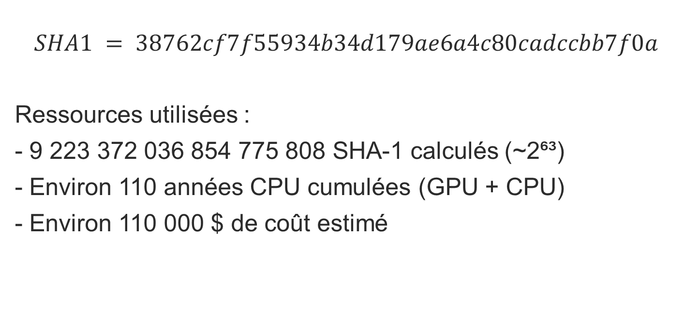
SHAttered
$$SHA1 = 38762cf7f55934b34d179ae6a4c80cadccbb7f0a$$
Ressources utilisées :
- 9 223 372 036 854 775 808 SHA-1 calculés (~2⁶³)
- Environ 110 années CPU cumulées (GPU + CPU)
- Environ 110 000 $ de coût estimé

Slide 27
SHAttered
Conséquences :
Navigateur Chrome (Google) a désactivé SHA-1 pour les certificats HTTPS en 2017
Microsoft, Mozilla, Apple ont suivi peu après
SHA-1 est déconseillé pour toute nouvelle application
SHA-256, SHA-3 et BLAKE3 sont les alternatives recommandées

Slide 28
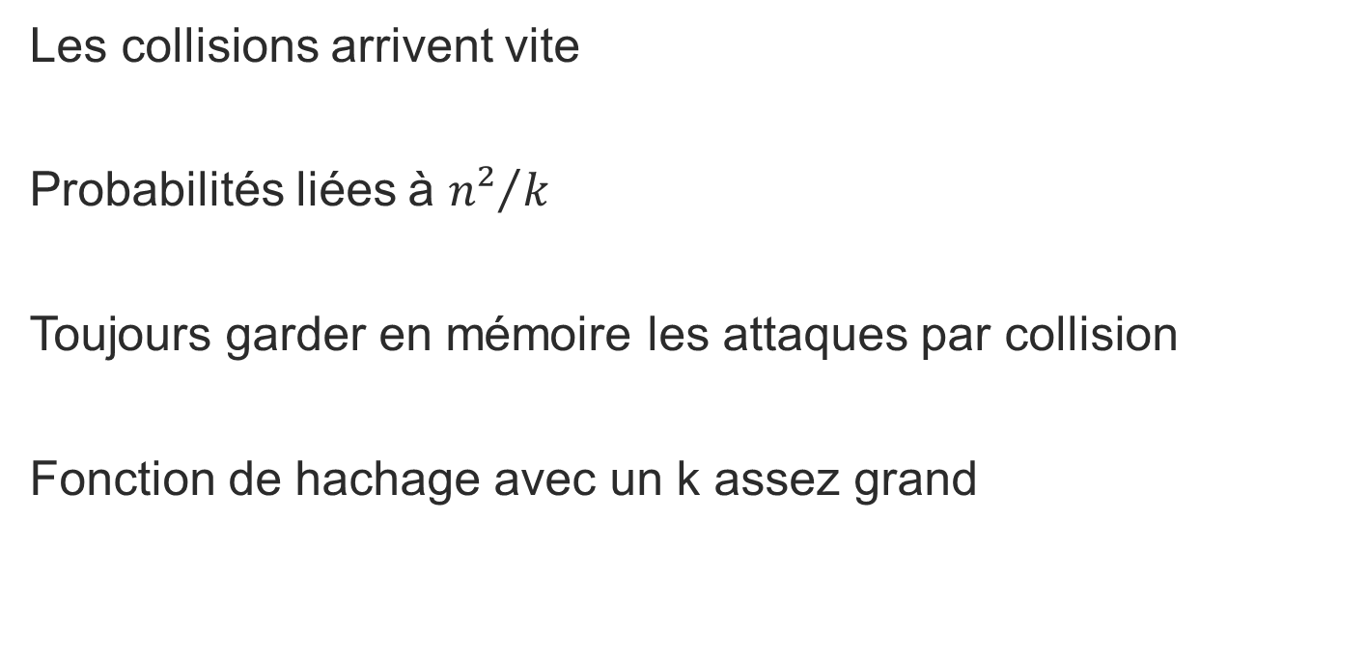
Conclusions
Les collisions arrivent vite
Probabilités liées à ${n²}/k$
Toujours garder en mémoire les attaques par collision
Fonction de hachage avec un k assez grand

